Slide 1
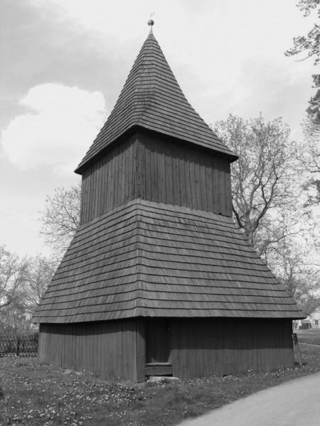
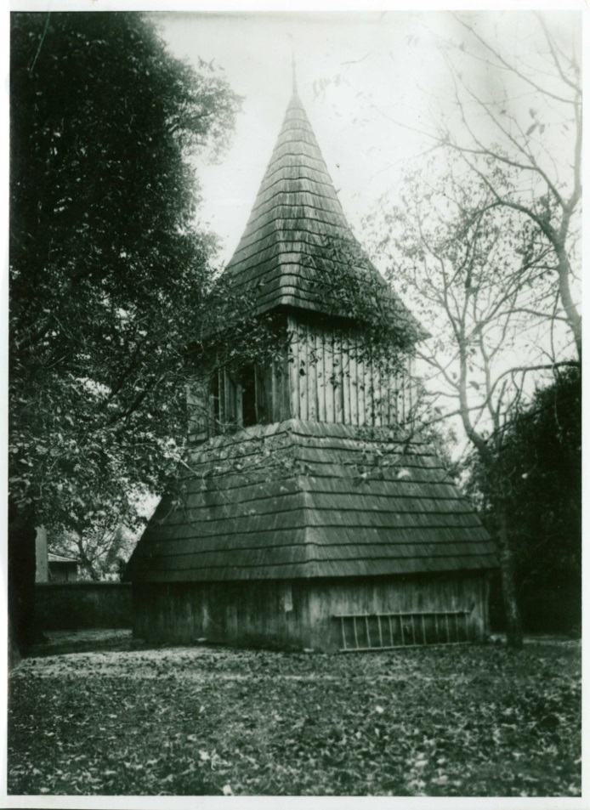
Oslavy 400 let památné dřevěné zvonice
v Sudoměři
27.8.2016
PROGRAM
od 13:00 příprava výběrového čuníka
na seznámení s grilem, prezentace hráčů a hráček na losovaný nohejbal
19:30 letní KINO
21:00 ohňostroj
21:30 reprodukovaná hudba
r. 2016
Památná dřevěná zvonice, pocházející z roku 1616 od tesaře Jana Volfa. Nejstarší dřevěná zvonice na Mladoboleslavsku.
r. 1916

